Slide 1




Ujicoba
Evaluasi Penyelenggaraan Statistik Sektoral
disampaikan pada Refreshing Tim Penilai Badan
Tim Pelaksana EPSS
21 November 2022

Slide 2

EPSS
1
Pendahuluan
Evaluasi Penyelenggaraan Statistik Sektoral
2
Metodologi
3
Tata Cara EPSS
4
Domain, Aspek, Indikator

Slide 3
EPSS
1
PENDAHULUAN
Evaluasi Penyelenggaraan Statistik Sektoral

Slide 4
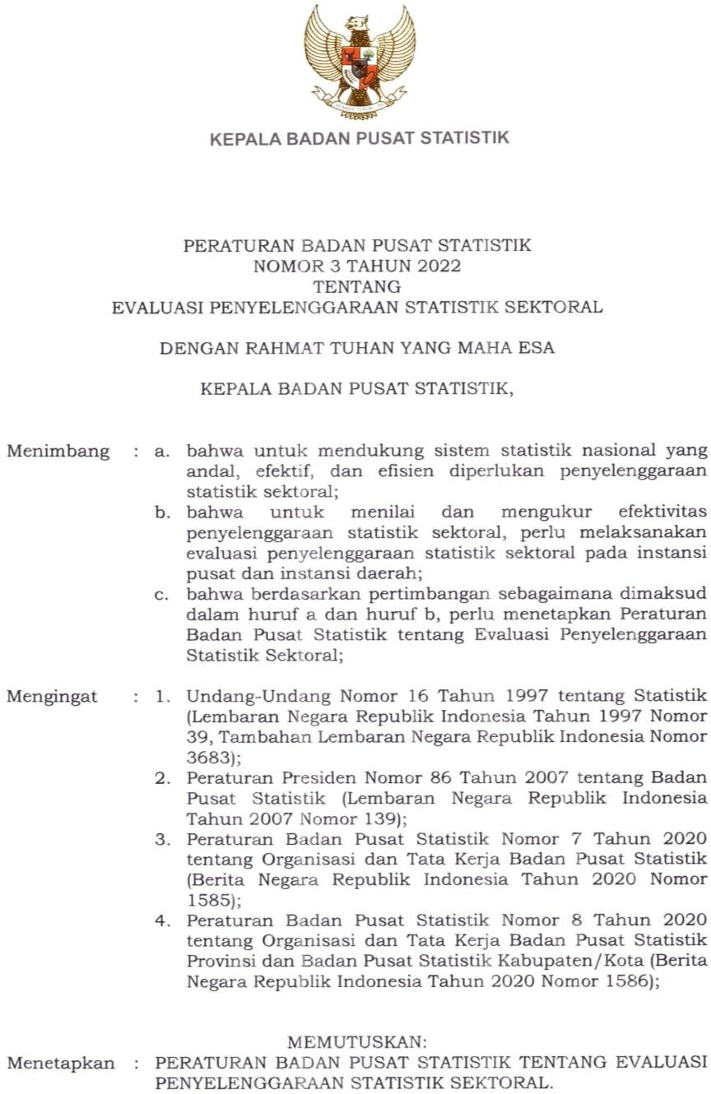
Peraturan BPS Nomor 3 Tahun 2022
tentang Evaluasi Penyelenggaraan Statistik Sektoral

Slide 5


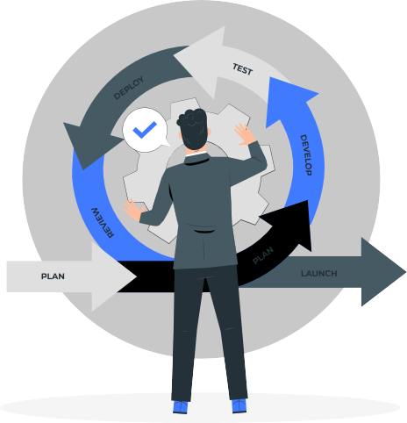



PENTINGNYA STATISTIK DALAM PEMBANGUNAN
PERENCANAAN PEMBANGUNAN
PELAKSANAAN PEMBANGUNAN
Sebagai dasar informasi dalam penyusunan rencana kebijakan pembangunan
Sebagai panduan dalam pelaksanaan pembangunan yang sesuai dengan tujuan dan sasaran yang telah ditetapkan
PENGENDALIAN
PEMBANGUNAN
Siklus Pembangunan
sesuai dengan Perpres No. 39/2019 tentang Satu Data Indonesia
EVALUASI PEMBANGUNAN
Sebagai panduan dalam penentuan batasan-batasan untuk menjamin ketercapaian pembangunan
Sebagai acuan dalam pengukuran efektivitas dan dampak dari pencapaian
pembangunan
5

Slide 6

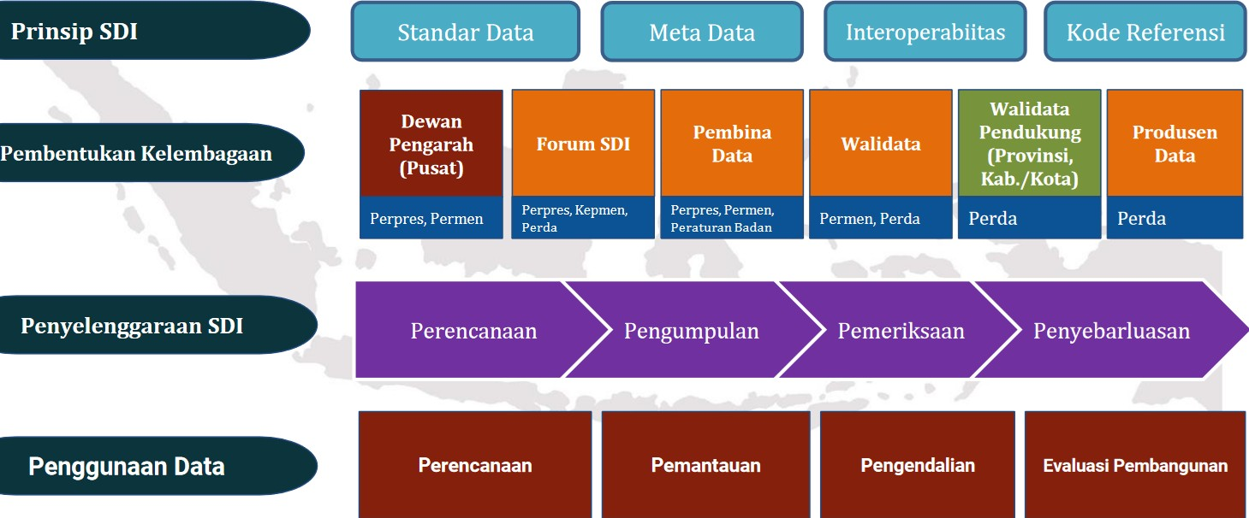
LATAR BELAKANG
SDI
Penguatan tata kelola data pemerintah untuk menghasilkan data yang akurat, mutakhir, terpadu,
dapat dipertanggungjawabkan, mudah diakses dan dibagi-pakaikan antar Instansi Pemerintah.
8

Slide 7
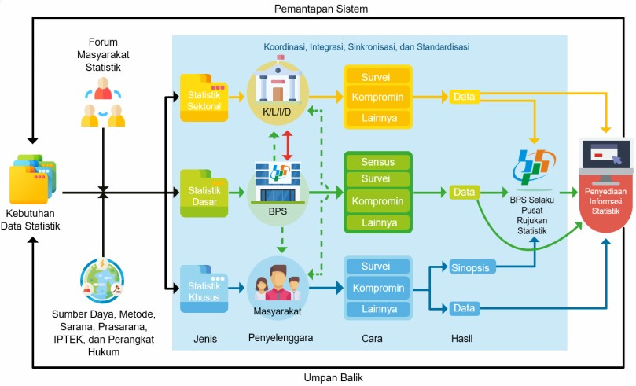
LATAR BELAKANG
SSN
Penguatan Sistem Statistik Nasional (SSN) melalui penyelenggaraan statistik dasar, statistik sektoral, dan statistik khusus untuk menghasilkan data statistik berkualitas.
8

Slide 8
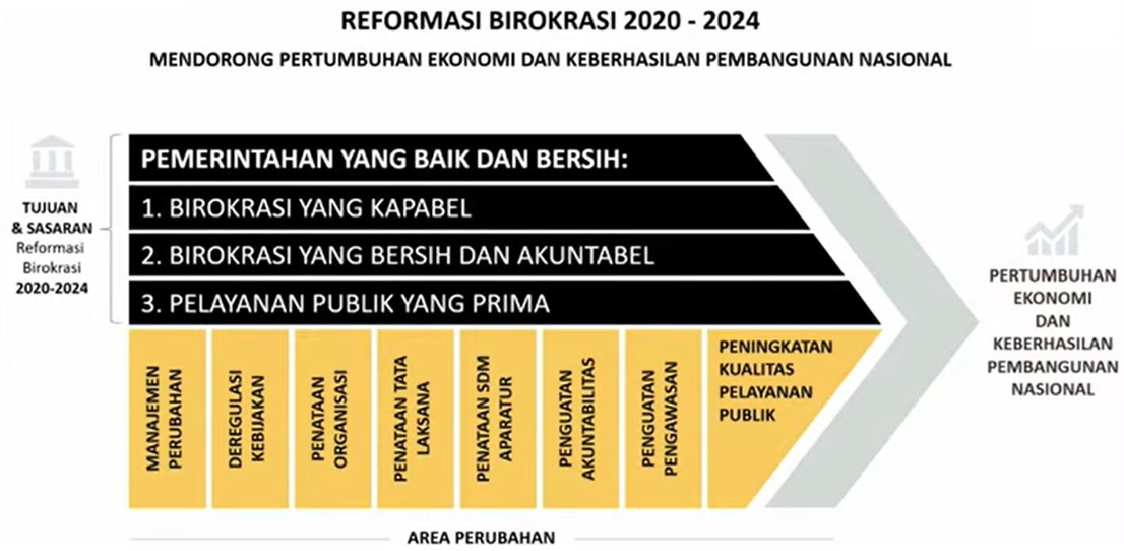
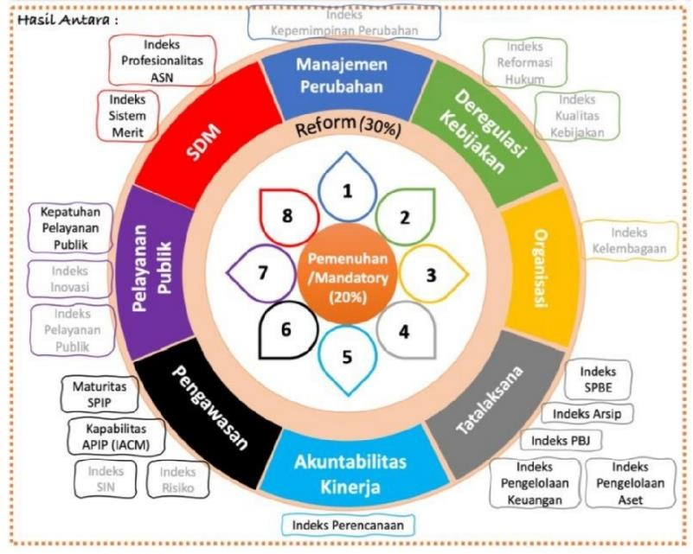

LATAR BELAKANG
_{RB} Pencapaian sasaran RB Nasional “Birokrasi yang bersih dan akuntabel” melalui pembangunan data pemerintah untuk digunakan dalam penyusunan kebijakan berbasis data/fakta.
Penyelenggaraan Statstik Sektoral
* Indeks Pembangunan Statistik
8

Slide 9

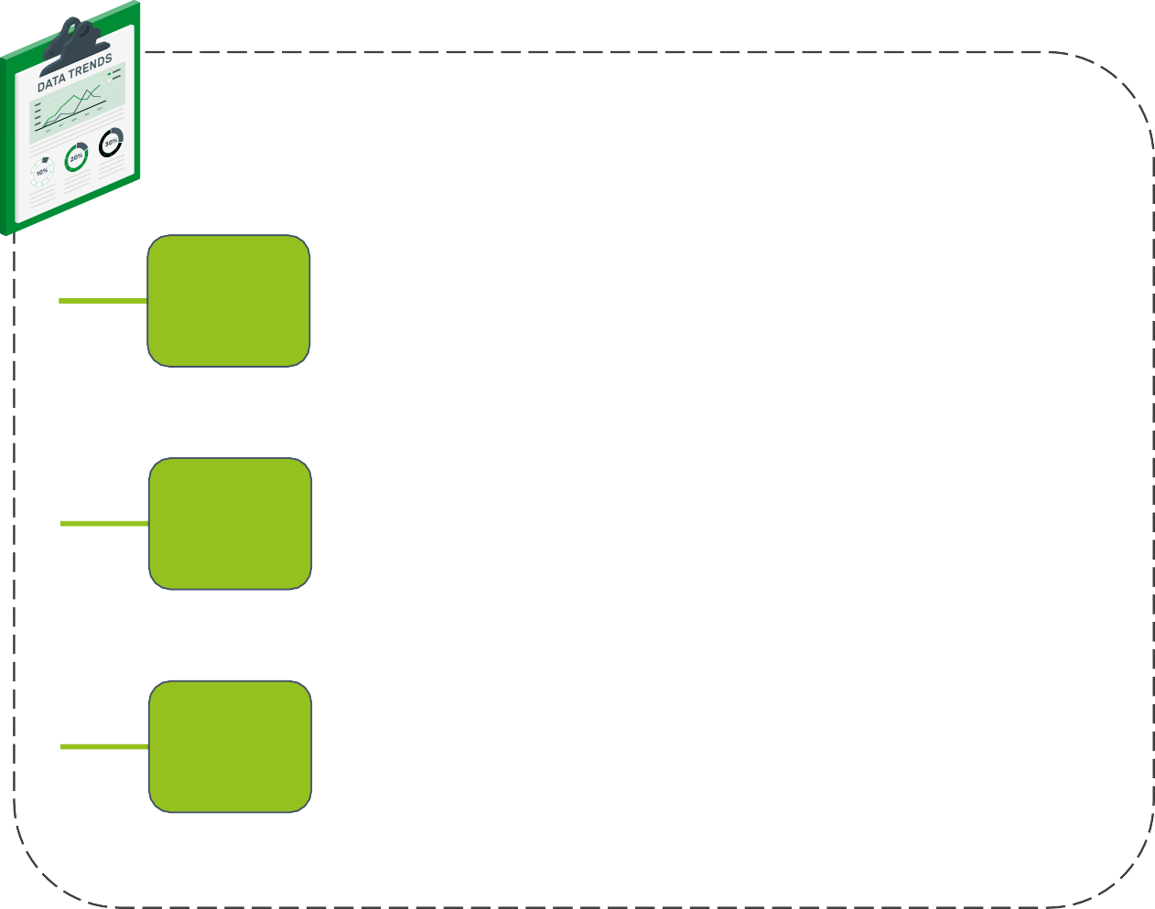
EVALUASI PENYELENGGARAAN STATISTIK SEKTORAL
EVALUASI PENYELENGGARAAN STATISTIK SEKTORAL (EPSS)
PENGERTIAN
TUJUAN
Proses penilaian secara sistematis melalui verifikasi dan validasi informasi terhadap hasil penilaian mandiri untuk mengukur tingkat kematangan penyelenggaraan Statistik Sektoral.
1
Mengukur capaian kemajuan penyelenggaraan Statistik Sektoral pada Instansi Pusat dan Pemerintahan Daerah
2
Meningkatkan kualitas penyelenggaraan Statistik Sektoral pada Instansi Pusat dan Pemerintahan Daerah
3
Meningkatkan kualitas pelayanan publik di bidang statistik pada Instansi Pusat dan Pemerintahan Daerah
9
9

Slide 10






RANGKAIAN TAHAPAN UJICOBA EPSS 2022 - 2023
SOSIALISASI
Rekomendasi
Evaluasi Kegiatan
Sosialisasi ke K/L/Pemda
Pencanangan Pelaksanaan EPSS
Kolaborasi BPS, Kemendagri,
Analisis nilai tingkat kematangan
Penyusunan rekomendasi perbaikan berdasarkan hasil Penilaian
Identifikasi permasalahan
dan perumusan Solusi
Penyusunan Rencana Perbaikan
Bappenas, KemenPAN & RB dan K/L
terkait
2022
2023
PENJAMINAN KUALITAS
Penilaian EPSS
Penyampaian Hasil
Penilaian Mandiri
Penilaian Dokumen
Penilaian Interviu
Penilaian Visitasi (optional)
Harmonisasi (Pleno Provinsi & Nasional)
10

Slide 11
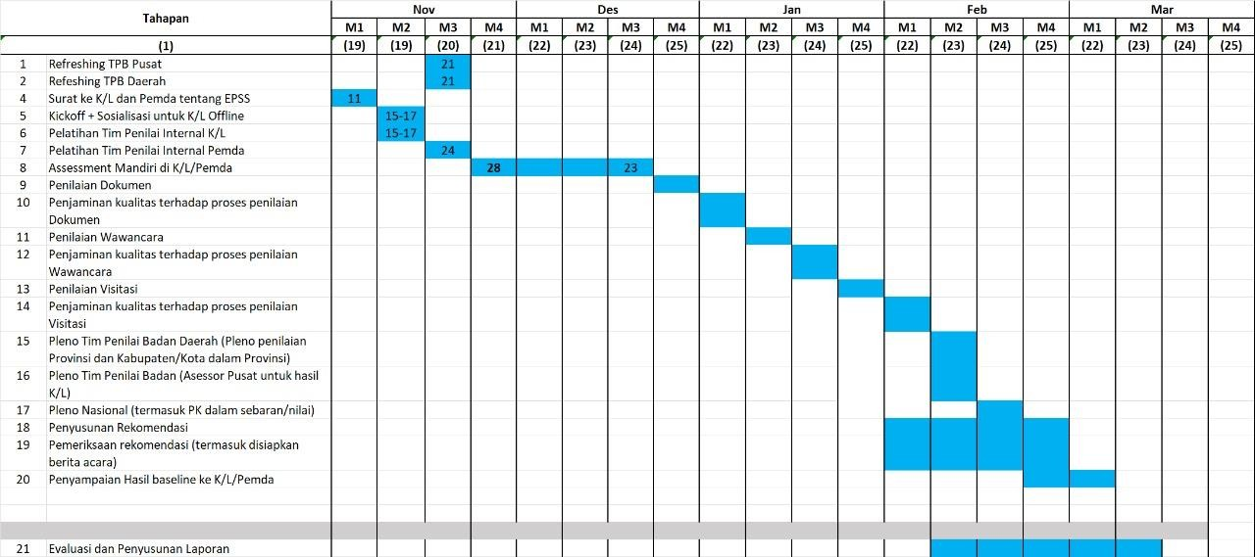

TIMELINE UJICOBA EPSS 2022 - 2023
10

Slide 12
EPSS
2
METODOLOGI
Evaluasi Penyelenggaraan Statistik Sektoral

Slide 13
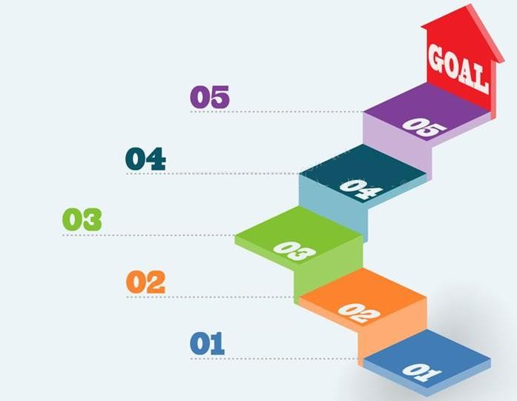

KONSEP MODEL TINGKAT KEMATANGAN
Proses penyelenggaraan statistik sektoral telah dilakukan peningkatan kualitas secara berkesinambungan berdasarkan hasil reviu dan evaluasi
Optimum
Proses penyelenggaraan statistik sektoral telah dilakukan secara terpadu dan telah berkontribusi pada kinerja organisasi. Kinerja penyelenggaraan statistik sektoral dapat diukur melalui kegiatan reviu dan evaluasi pada setiap proses
Terpadu dan Terukur
Proses penyelenggaraan statistik sektoral telah diharmonisasi dan kemudian ditetapkan sebuah standar/pedoman oleh unit yang melaksanakan fungsi manajemen dan berlaku untuk seluruh unit kerja dalam organisasi
Terdefinisi
Proses penyelenggaraan statistik sektoral telah dilakukan oleh seluruh unit kerja, namun masih menggunakan standar yang hanya berlaku di unit kerja itu sendiri
Terkelola
Proses penyelenggaraan statistik sektoral belum dilakukan oleh
seluruh unit kerja
Rintisan
13
1313

Slide 14

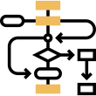




STRUKTUR PENILAIAN TINGKAT KEMATANGAN
Domain-Aspek-Indikator
Sebuah domain terdiri dari beberapa aspek, dan sebuah aspek terdiri dari satu atau beberapa indikator
Domain
✔ Merupakan area pelaksanaan Penyelenggaraan Statistik Sektoral yang dinilai
Aspek
✔ Merupakan area spesifik pelaksanaan Penyelenggaraan Statistik Sektoral yang dinilai
Indikator
✔ Merupakan informasi spesifik dari aspek pelaksanaan Penyelenggaraan Statistik Sektoral yang dinilai
14

Slide 15
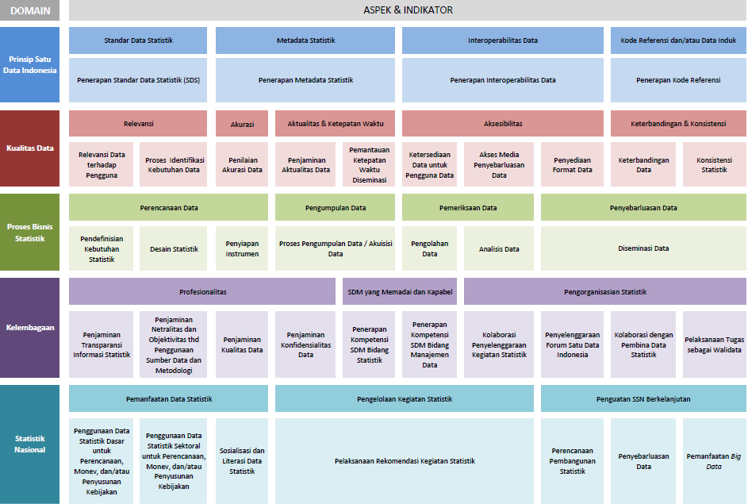

5 DOMAIN, 19 ASPEK, DAN 38 INDIKATOR
HIRARKI DOMAIN , ASPEK, INDIKATOR
14

Slide 16

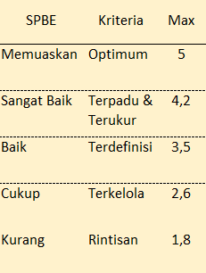
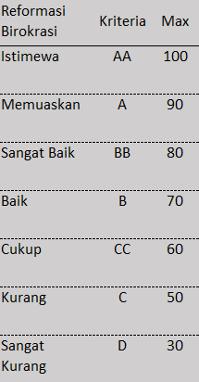
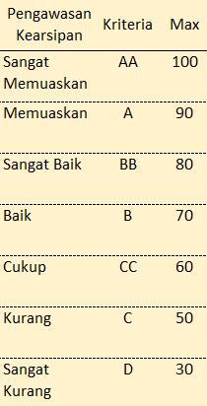
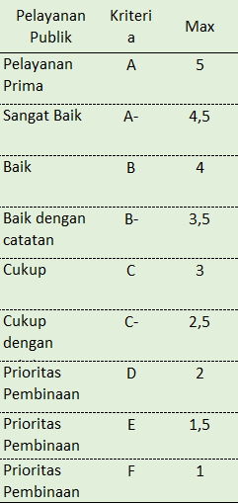
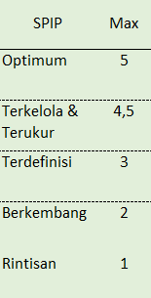
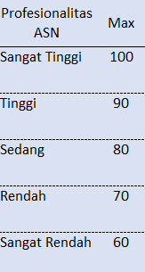
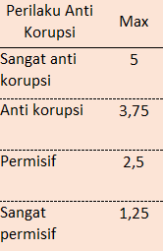
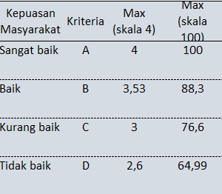
PREDIKAT PENILAIAN IPS
Kategori Nilai IPS
Perbandingan nilai IPS dengan nilai indeks dari sejumlah K/L.
4,2 - 5,0 Memuaskan
3,5 - <4,2 Sangat Baik
2,6 - <3,5 Baik
1,8 - <2,6 Cukup
< 1,8 Kurang
pemakaian istilah untuk nilai IPS mempertimbangkan keselarasan dengan istilah pada indeks-indeks lain agar mudah dibandingkan.
14

Slide 17
EPSS
3
TATA CARA EPSS
Evaluasi Penyelenggaraan Statistik Sektoral

Slide 18



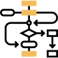

RUANG LINGKUP PENILAIAN
Cakupan IPS
Seluruh kegiatan statistik sektoral di Instansi Pusat dan Pemerintahan Daerah yang diselenggarakan 2 tahun terakhir.
Hal yang dinilai
Prinsip Satu Data Indonesia
Kualitas Data
Proses Bisnis Statistik
Kelembagaan
Statistik Nasional
TPI memilih maksimal dua kegiatan ^{C}stªa^{k}t^{u}is^{p}tiªk^{n}se^{p}k^{e}t^{n}or^{il}aªl^{i}tªe^{n}rb^{IP}a^{S}ik^{t}y^{e}a^{r}n^{d}g^{ir}a^{i} kan dmaerni Ijandsi toabnjeskipPeunislaaiatnd. an Pemerintah Daerah
Hasil Penilaian
Nilai indeks untuk Instansi Pusat
Nilai indeks untuk Pemda Provinsi
Nilai indeks untuk Pemda Kab/Kota
Hasil Penilaian pada tahun 2022 merupakan baseline untuk mengetahui kondisi penyelenggaraan statistik sektoral saat ini
18
18

Slide 19

OBJEK PENILAIAN
STATISTIK SEKTORAL
Statistik Sektoral adalah statistik
yang
Statistik adalah data yang diperoleh
pemanfaatannya ditujukan untuk memenuhi kebutuhan
dengan cara pengumpulan,
instansi
pemerintah
pengolahan, penyajian, dan
tertentu
dalam
rangka
penyelenggaraan
tugas- yang yang
analisis
serta sebagai sistem
tugas pemerintah merupakan tugas bersangkutan.
dan
pokok instansi pemerintah
tugas
pembangunan
yang mengatur keterkaitan
antar unsur
dalam
penyelenggaraan statistik.
.
.
.
Hingga saat ini, ada 2 cara pengumpulan data statistik sektoral:
Survei
Kompilasi Produk Administrasi (Kompromin)
18
18

Slide 20
OBJEK PENILAIAN
STATISTIK SEKTORAL
1. Kegiatan Evaluasi Penyelenggaraan Statistik
Apabila pada suatu daerah hanya terdapat satu kegiatan statistik sektoral yang akan dinilaikan pada evaluasi penyelenggaraan statistik sektoral, maka tingkat kematangan maksimal yang dapat diberikan adalah sampai dengan level 2 (terkelola).
Kegiatan Statistik Sektoral yang masih dalam rencana dan belum dilaksanakan maka tidak termasuk dalam evaluasi penyelenggaraan statistik sektoral tahun berjalan.
Sektoral dilaksanakan dua tahun sekali atau sewaktu-waktu sesuai kebutuhan. Diantara
kegiatan evaluasi tersebut akan dilaksanakan pembinaan statistik sektoral.
2. Kegiatan Statistik Sektoral yang termasuk dalam Evaluasi Penyelenggaraan Statistik Sektoral tahun berjalan adalah kegiatan statistik sektoral yang dilaksanakan maksimal dua tahun sebelumnya (N- 2).
3. TPI memilih maksimal
dua kegiatan akan menjadi
statistik objek
sektoral terbaik yang penilaian.

Slide 21
OBJEK PENILAIAN
STATISTIK SEKTORAL
Kegiatan Statistik Sektoral yang baru mulai berjalan pada saat penilaian, tidak termasuk dalam evaluasi penyelenggaraan statistik sektoral tahun berjalan.
Kegiatan Statistik Sektoral yang dilakukan oleh pihak ketiga, namun Instansi Pusat/Pemerintah Daerah memegang data, dapat menyajikan dan menganalisis serta mengatur keterkaitan antar unsur dalam penyelenggaraan statistik, maka dapat dicatat sebagai kegiatan statistik sektoral di daerah tersebut.
8. Kegiatan Statistik Sektoral yang dilakukan oleh
Instansi Pusat, namun sebagian proses dilakukan di
daerah (misalnya pengumpulan data), termasuk kegiatan statistik sektoral di
maka
Instansi
Pusat. Namun jika Instansi Daerah juga memiliki data dari kegiatan tersebut, melakukan pengolahan, penyajian dan analisis, maka dapat dicatat juga sebagai kegiatan statistik sektoral di daerah.
9. Kegiatan Statistik Sektoral yang dievaluasi adalah kegiatan statistik yang menghasilkan data yang bersifat kontinu dan digunakan untuk perencanaan, pelaksanaan, evaluasi, dan pengendalian pembangunan nasional

Slide 22




ORGANISASI YANG DINILAI
...
...
Instansi Pusat
Pemerintahan Daerah
kementerian
lembaga pemerintah nonkementerian
kesekretariatan lembaga negara
kesekretariatan lembaga nonstruktural
lembaga pemerintah lainnya
Penyelenggaraan urusan
pemerintahan oleh pemerintah
Termasuk dalam kesatuan Pemerintahan
Daerah:
daerah dan DPRD menurut asas otonomi dan tugas pembantuan dengan prinsip otonomi seluas- luasnya dalam sistem dan prinsip
Instansi
provinsi
Daerah - perangkat dan perangkat
daerah daerah
kabupaten/kota yang meliputi:
sekretariat daerah,
sekretariat DPRD,
dinas daerah, dan
lembaga teknis daerah
NKRI sebagaimana dimaksud dalam UUD Negara Republik
Indonesia Tahun 1945
25

Slide 23






TIM PENILAI
Penilai adalah seseorang yang melakukan penilaian atas Penyelenggaraan Statistik Sektoral.
Tim Penilai Internal (TPI) adalah sekelompok Penilai yang terdiri dari pejabat/pegawai di lingkungan Instansi Pusat dan Pemerintah Daerah.
Tim Penilai Badan (TPB) adalah sekelompok Penilai yang terdiri atas pegawai aparatur sipil negara dan/atau tenaga ahli dari Badan yang menyelenggarakan kegiatan evaluasi.
Penila. i sebagai anggota TPI ada yang disebut sebagai
.
.
Operator dan Supervisor
.
.
.
Penilai sebagai anggota TPB disebut juga sebagai
Asesor
25

Slide 24


PENILAIAN EPSS
Penilaian Mandiri
penilaian yang dilakukan oleh TPI pada Instansi Pusat dan Pemerintahan Daerah dengan cara:
1
Mengumpulkan Bukti Pendukung
Menilai tingkat kematangan
Menambahkan penjelasan
Penilaian Dokumen
penilaian yang dilakukan oleh TPB dengan
melakukan verifikasi hasil Penilaian Mandiri
2
3
Penilaian Interviu
penilaian dengan melakukan tanya-jawab
antara TPB dengan TPI untuk validasi hasil
Penilaian Mandiri.
Dalam hal diperlukan penilaian lebih lanjut, penilaian dapat dilanjutkan dengan kegiatan penilaian visitasi. TPB melakukan pengamatan bukti dukung secara langsung.
25

Slide 25


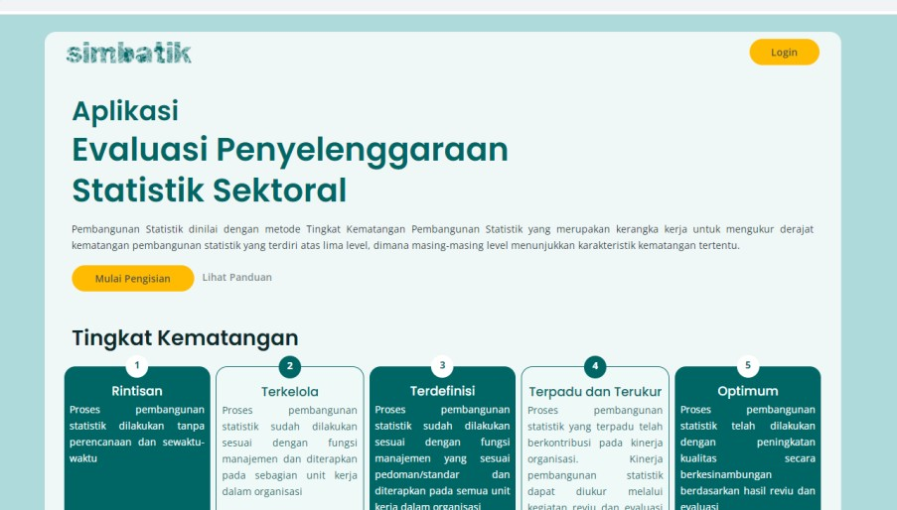



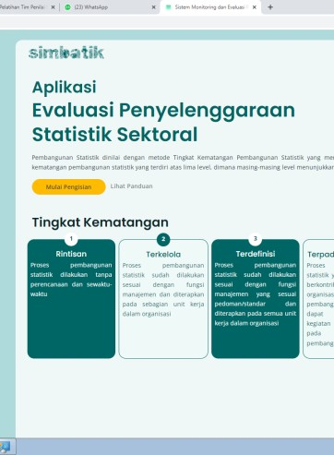
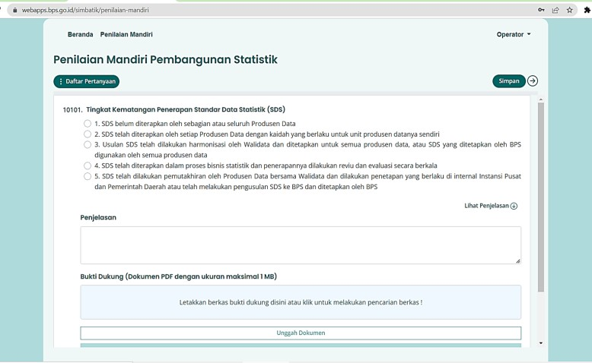
INSTRUMEN PENILAIAN
Instrumen yang digunakan Tim Penilai dalam kegiatan ini berupa Lembar Kerja Evaluasi (LKE) Penyelenggaraan Statistik Sektoral yang dikemas dalam aplikasi berbasis Web
Bisa diakses melalui tautan:
https://webapps.bps.go.id/simbatik/
Aplikasi EPSS untuk:
Penilaian tingkat maturitas
Unggah bukti dukung
Catatan proses
25

Slide 26


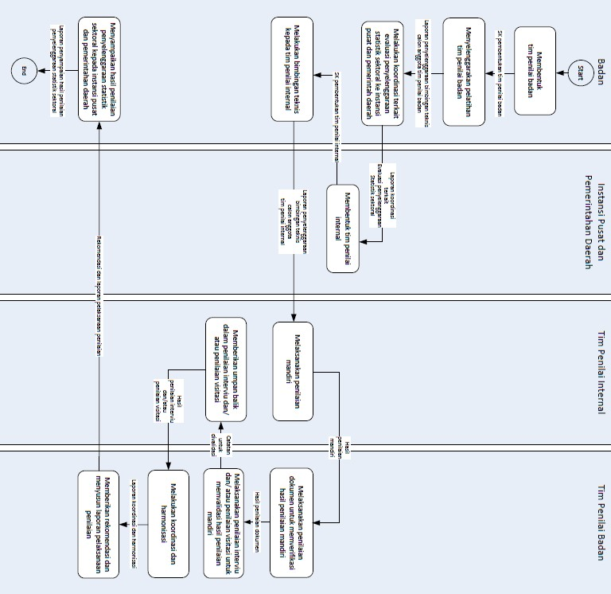
RANGKAIAN KEGIATAN PELAKSANAAN EPSS
26

Slide 27



TAHAP PERSIAPAN BADAN
Pembentukan Tim Penilai Badan
Tugas Tim Penilai Badan
TPB ditetapkan oleh Kepala Badan yang beranggotakan unsur PNS yaitu pejabat/pegawai yang berasal dari Badan.
mengikuti pelatihan sebagai tim penilai Badan;
memberikan bimbingan teknis Evaluasi Penyelenggaraan
Statistik Sektoral kepada Instansi Pusat dan Pemerintahan Daerah;
melakukan penilaian dokumen untuk verifikasi hasil penilaian mandiri;
melakukan penilaian interviu dan/atau penilaian visitasi untuk validasi hasil penilaian mandiri;
melakukan koordinasi penilaian di internal tim penilai Badan
melakukan harmonisasi hasil penilaian antar tim penilai Badan;
memberikan rekomendasi hasil Evaluasi Penyelenggaraan
Tim Penilai Badan terdiri atas:
TPB untuk Instansi Pusat
TPB untuk Pemerintahan Provinsi
TPB untuk Pemerintahan Kabupaten/Kota
Statistik Sektoral; dan
8. menyusun laporan pelaksanaan penilaian tim penilai Badan
dan menyampaikannya kepada Badan.
* Badan = Badan Pusat Statistik
27

Slide 28

TAHAP PERSIAPAN INSTANSI PUSAT DAN PEMERINTAH DAERAH (1)
Pembentukan Tim Penilai Internal
Tim Penilai Internal dikoordinasikan oleh
dan
Sekretaris pada Instansi Pusat
Pemerintahan Daerah.
Susunan Tim Penilai Internal terdiri atas perwakilan dari unsur unit kerja terkait penyelenggara statistik sektoral dengan mempertimbangkan keberadaan walidata dan produsen data
Struktur Tim Penilai Internal
Struktur susunan Tim Penilai Internal terdiri dari:
Koordinator tingkat Instansi Pusat atau Pemerintah Daerah Ketua Tim Penilai Internal
Anggota Tim Penilai Internal

Slide 29
TAHAP PERSIAPAN INSTANSI PUSAT DAN PEMERINTAH DAERAH (2)
Tugas Koordinator Tingkat Instansi Pusat atau
Tugas Ketua Tim Penilai Internal
Pemerintahan Daerah
menyelenggarakan koordinasi pelaksanaan tugas dan dukungan unit kerja/perangkat Instansi Pusat atau Pemerintahan Daerah dalam pelaksanaan Evaluasi Penyelenggaraan Statistik Sektoral;
melakukan pemantauan pelaksanaan penilaian mandiri Evaluasi Penyelenggaraan Statistik Sektoral; dan
menyampaikan hasil penilaian mandiri Evaluasi Penyelenggaraan Statistik Sektoral kepada menteri, kepala lembaga, gubernur, bupati/walikota dan Kepala Badan.
mengoordinasikan aktivitas tim penilai internal;
melakukan pengelolaan teknis dan memastikan aktivitas tim penilai internal berjalan secara efektif dan efisien;
menyampaikan umpan balik dalam penilaian interviu dan/atau penilaian visitasi kepada tim penilai Badan;
menyusun dan melaporkan hasil pelaksanaan Evaluasi Penyelenggaraan Statistik Sektoral kepada koordinator tingkat Instansi Pusat atau Pemerintahan Daerah; dan
menunjuk anggota tim penilai internal sebagai operator yang melakukan entri data dan supervisor yang memeriksa hasil entri data dari operator.

Slide 30
TAHAP PERSIAPAN INSTANSI PUSAT DAN PEMERINTAH DAERAH (3)
Tugas Anggota Tim Penilai Internal
1
mengikuti bimbingan teknis Evaluasi Penyelenggaraan Statistik Sektoral
memeriksa hasil entri data pada poin 4 (empat) oleh anggota tim penilai internal yang ditunjuk sebagai supervisor
5
2
melakukan penyiapan bukti pendukung dari
setiap pertanyaan
melaporkan hasil sementara pengisian
penilaian mandiri kepada ketua tim penilai
6
internal untuk mendapatkan saran
3
mengumpulkan dan mendokumentasikan penjelasan jawaban dan bukti pendukung dalam melakukan aktivitas penilaian mandiri
perbaikan atau persetujuan
memberikan umpan balik dalam penilaian interviu dan/atau penilaian visitasi kepada tim penilai Badan
7
4
melakukan entri data hasil penilaian mandiri
melalui daring menggunakan aplikasi luring dalam bentuk dokumen fisik
atau oleh
menyusun laporan hasil pelaksanaan Evaluasi Penyelenggaraan Statistik Sektoral dan menyampaikannya kepada ketua tim penilai internal
8
anggota tim penilai internal yang ditunjuk sebagai operator

Slide 31


TAHAP PELAKSANAAN INSTANSI PUSAT DAN PEMERINTAH DAERAH
Melaksanakan Penilaian Mandiri
Mengikuti Penilaian Visitasi
Tim Penilai Internal melaksanakan penilaian mandiri dengan mengumpulkan data serta bukti dukung untuk selanjutnya di entri ke aplikasi
Penilaian visitasi dilakukan oleh
Tim Penilai Badan apabila Instansi Pusat dan Pemerintah Daerah menjadi lokus penilaian visitasi
Mengikuti Penilaian Interviu
Tim Penilai Internal dapat didampingi oleh Responden untuk memberikan klarifikasi serta melengkapi data dan bukti pendukung.

Slide 32
TAHAP PELAKSANAAN BADAN
Melakukan Penilaian Visitasi
Melakukan Penilaian Dokumen
Tim Penilai Badan melakukan validasi hasil penilaian sebelumnya melalui pengamatan langsung pada Instansi Pusat/Pemerintah Daerah dan memberi catatan atas penilaian .
Melakukan verifikasi Penilaian Mandiri dan catatan atas penilaian indikator penilaian LKE.
terhadap memberikan dari setiap
Melaksanakan Penilaian Interviu
Konsolidasi, Analisis dan Finalisasi
Tim Penilai Badan melakukan klarifikasi dengan Tim Penilai Internal yang didampingi Responden dan memberi catatan atas penilaian tingkat kematangan
Penilaian
1. Perumusan penilaian setiap indikator
berdasarkan data/informasi dari TPI
Perhitungan indeks aspek, indeks domain,
dan indeks pembangunan statistik
Penyusunan tabulasi dan/atau grafik terkait indeks IPS sesuai kebutuhan

Slide 33

TAHAP PELAPORAN
Laporan yang disusun terdiri atas:
Tim Penilai Badan
yang
menyusun mencakup
Laporan Hasil Evaluasi Penyelenggaraan Statistik Sektoral Mencakup:
laporan akhir seluruh
aktivitas pada tahap
Indeks Pembangunan Statistik
Indeks Domain
Indeks Aspek
Nilai Indikator
Rekomendasi Perbaikan
persiapan dan pelaksanaan serta
menyampaikan kepada Kepala
laporan Badan
hasil untuk
selanjutnya disampaikan ke setiap Instansi Pusat dan Pemda.
Laporan Pelaksanaan Evaluasi Penyelenggaraan Statistik Sektoral Berupa Laporan Tim Penilai Badan yang berisi seluruh aktivitas yang dilakukan oleh anggota selama kegiatan Evaluasi Penyelenggaraan Statistik Sektoral.
33

Slide 34

PENJAMINAN KUALITAS
Tujuan
Salah satu tujuan dari pelaksanaan penjaminan kualitas (PK) adalah untuk menyamakan persepsi antar anggota TPB dalam penilaian EPSS, mengingat TPB juga
menjadi bagian dari Tim PK.
1
Pelaksana
Tim PK adalah Tim Pelaksana Penjaminan Kualitas (PK) Pusat dan seluruh TPB
2
Tugas Tim PK
Tim PK melakukan reviu setelah penilaian TPB selesai dilakukan di setiap tahap penilaian TPB, yaitu penilaian dokumen, penilaian interviu,
dan/atau penilaian visitasi.
TPB Pusat: menilai TPB Pusat lain
TPB Provinsi: menilai TPB Provinsi lain
TPB Kab/kota: menilai TPB Kab/kota lain dalam satu Provinsi
3
33

Slide 35
RANCANGAN MEKANISME PENJAMINAN KUALITAS ^{[1]}
1 bulan
1 minggu
1 minggu
1 minggu
1 minggu
1 minggu
2 minggu
Penilaian Mandiri
Penilaian Dokumen
Penilaian Interviu
Penilaian Visitasi
Harmonisasi
Pleno Provinsi
Pleno Nasional
tidak dilakukan PK
PK Penilaian Dokumen
PK Penilaian Interviu
PK Penilaian Visitasi
tidak dilakukan PK
TL temuan PK oleh TPB
TL temuan PK oleh TPB
TL temuan PK oleh TPB
Persetujuan Tim PK
Persetujuan Tim PK
Persetujuan Tim PK
tidak setuju
setuju
tidak setuju
setuju
tidak setuju
setuju
33

Slide 36
RANCANGAN MEKANISME PENJAMINAN KUALITAS ^{[2]}
bila Penilaian Visitasi tidak dilakukan
1 bulan
1 minggu
1 minggu
1 minggu
1 minggu
2 minggu
Penilaian Mandiri
Penilaian Dokumen
Penilaian Interviu
Harmonisasi
Pleno Provinsi
Pleno Nasional
tidak dilakukan PK
PK Penilaian Dokumen
PK Penilaian Interviu
tidak dilakukan PK
TL temuan PK oleh TPB
TL temuan PK oleh TPB
Persetujuan Tim PK
Persetujuan Tim PK
tidak setuju
setuju
tidak setuju
setuju
36

Slide 37
RANCANGAN MEKANISME PENJAMINAN KUALITAS ^{[3]}
bila Penilaian Interviu dilakukan bersamaan dengan Penilaian Visitasi
1 bulan
1 minggu
1 minggu
1 minggu
1 minggu
2 minggu
Penilaian Mandiri
Penilaian Dokumen
Penilaian Interviu dan Visitasi
Harmonisasi
Pleno Provinsi
Pleno Nasional
tidak dilakukan PK
PK Penilaian Dokumen
PK Penilaian Interviu dan Visitasi
tidak dilakukan PK
TL temuan PK oleh TPB
TL temuan PK oleh TPB
Persetujuan Tim PK
Persetujuan Tim PK
tidak setuju
setuju
tidak setuju
setuju
36

Slide 38
EPSS
4
DOMAIN, ASPEK, INDIKATOR
Evaluasi Penyelenggaraan Statistik Sektoral

Slide 39

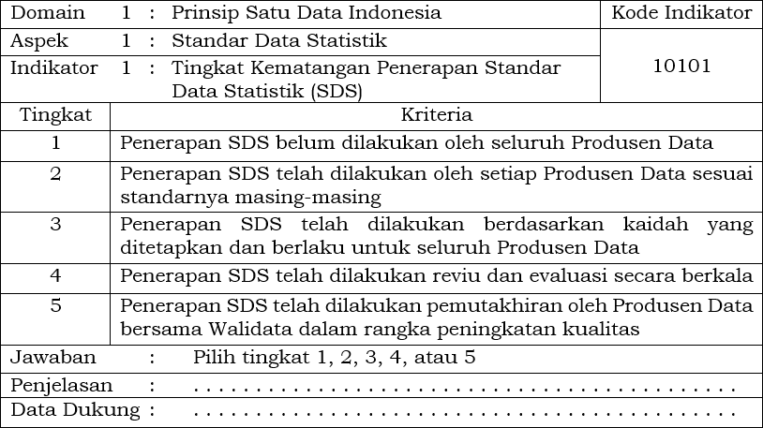
INDIKATOR 1

Slide 40
Penjelasan dan Contoh Bukti Dukung
Penerapan SDS belum dilakukan oleh seluruh Produsen Data
Penerapan SDS telah dilakukan oleh setiap Produsen Data sesuai standarnya masing-masing
Penerapan SDS telah dilakukan berdasarkan kaidah yang ditetapkan dan berlaku untuk seluruh Produsen Data
Penerapan SDS telah dilakukan reviu dan evaluasi secara berkala
Penerapan SDS telah dilakukan pemutakhiran oleh Produsen
Data bersama Walidata dalam rangka peningkatan kualitas
Penjelasan:
Seluruh kegiatan statistik sektoral yang menjadi objek penilaian belum menerapkan standar data statistik
Sebagian kegiatan statistik sektoral yang menjadi objek penilaian belum menerapkan standar data statistik
Contoh Bukti Dukung:
₁ Seluruh kegiatan statistik sektoral yang menjadi
objek penilaian tidak memiliki bukti dukung
Sebagian kegiatan statistik sektoral yang menjadi
objek penilaian tidak memiliki bukti dukung
2

Slide 41
Penjelasan dan Contoh Bukti Dukung
1. Penerapan SDS belum dilakukan oleh seluruh Produsen Data
2. Penerapan SDS telah dilakukan oleh setiap Produsen Data sesuai standarnya masing-masing
Penjelasan:
Seluruh produsen data telah menerapkan SDS pada kegiatan statistik yang dinilai, namun masih menggunakan standarnya masing-masing (belum didefinisikan 1 prosedur yang sama antar produsen data)
3. Penerapan SDS telah dilakukan berdasarkan kaidah yang ditetapkan dan berlaku untuk seluruh Produsen Data
4. Penerapan SDS telah dilakukan reviu dan evaluasi secara berkala
5. Penerapan SDS telah dilakukan pemutakhiran oleh Produsen
Data bersama Walidata dalam rangka peningkatan kualitas
Contoh Bukti Dukung:
1
Instrumen pengusulan SDS dari produsen data ke walidata sebelum diusulkan ke pembina data berbeda-beda.
2
Dokumen konsep dan definisi yang digunakan pada kegiatan statistik sektoral seperti buku pedoman, petunjuk operasional, daftar konsep definisi, atau dokumen lain yang sejenis yang hanya berlaku dalam lingkup internal produsen data untuk setiap kegiatan statistik sektoral yang menjadi objek penilaian.

Slide 42
Penjelasan dan Contoh Bukti Dukung
1. Penerapan SDS belum dilakukan oleh seluruh Produsen Data
2. Penerapan SDS telah dilakukan oleh setiap Produsen Data sesuai standarnya masing-masing
Penjelasan:
Telah ada kaidah/prosedur baku pusat/pemda dalam penerapan SDS
yang sama di instansi
3. Penerapan SDS telah dilakukan berdasarkan kaidah yang ditetapkan dan berlaku untuk seluruh Produsen Data
4. Penerapan SDS telah dilakukan reviu dan evaluasi secara berkala
Contoh Bukti Dukung:
5. Penerapan SDS telah dilakukan pemutakhiran oleh Produsen
Data bersama Walidata dalam rangka peningkatan kualitas
1
Dokumen pengusulan/pemutakhiran SDS yang telah direviu oleh walidata untuk setiap kegiatan statistik
sektoral memiliki format yang sama
2
Laporan penggunaan SDSN pada setiap kegiatan statistik sectoral yang sama-sama mencantumkan kode SDSN yang digunakan
3
Dokumen penetapan SDS tidak lintas instansi oleh pimpinan K/L pusat
4
Dokumen lain sejenis yang dapat menjadi bukti dukung

Slide 43
Penjelasan dan Contoh Bukti Dukung
1. Penerapan SDS belum dilakukan oleh seluruh Produsen Data
2. Penerapan SDS telah dilakukan oleh setiap Produsen Data sesuai standarnya masing-masing
Penjelasan:
Telah ada reviu dan evaluasi dari penerapan SDS secara berkala
3. Penerapan SDS telah dilakukan berdasarkan kaidah yang ditetapkan dan berlaku untuk seluruh Produsen Data
4. Penerapan SDS telah dilakukan reviu dan evaluasi secara berkala
Contoh Bukti Dukung:
5. Penerapan SDS telah dilakukan pemutakhiran oleh Produsen
Data bersama Walidata dalam rangka peningkatan kualitas
1
Bukti dukung pada level 3 (tiga) telah terpenuhi
2
Dokumen pembahasan SDS yang dilakukan secara
berkala antara walidata seperti notula rapat,
dengan laporan,
produsen timeline,
data atau
dokumen lain yang sejenis untuk setiap kegiatan statistik sektoral yang menjadi objek penelitian
3
Dokumen hasil reviu dan evaluasi terhadap penerapan SDS untuk setiap kegiatan statistik sektoral yang menjadi objek penelitian

Slide 44
Penjelasan dan Contoh Bukti Dukung
Penerapan SDS belum dilakukan oleh seluruh Produsen Data
Penerapan SDS telah dilakukan oleh setiap Produsen Data sesuai standarnya masing-masing
Penerapan SDS telah dilakukan berdasarkan kaidah yang ditetapkan dan berlaku untuk seluruh Produsen Data
Penerapan SDS telah dilakukan reviu dan evaluasi secara berkala
Penerapan SDS telah dilakukan pemutakhiran oleh Produsen
Data bersama Walidata dalam rangka peningkatan kualitas
Penjelasan:
Telah ada perbaikan berkesinambungan berdasarkan hasil reviu dan evaluasi
Contoh Bukti Dukung:
1
Bukti dukung pada level 4 (empat) telah terpenuhi
Dokumen perbaikan tata kelola SDS berdasarkan hasil reviu dan evaluasi yang dilakukan pada level 4 untuk setiap kegiatan statistik sektoral yang menjadi objek penelitian
Dokumen terkait pemutakhiran SDSN yang telah
direviu oleh walidata dan dikirimkan kepada
2
3
pembina
data
untuk
setiap
kegiatan
statistik
sektoral yang menjadi objek penelitian

Slide 45
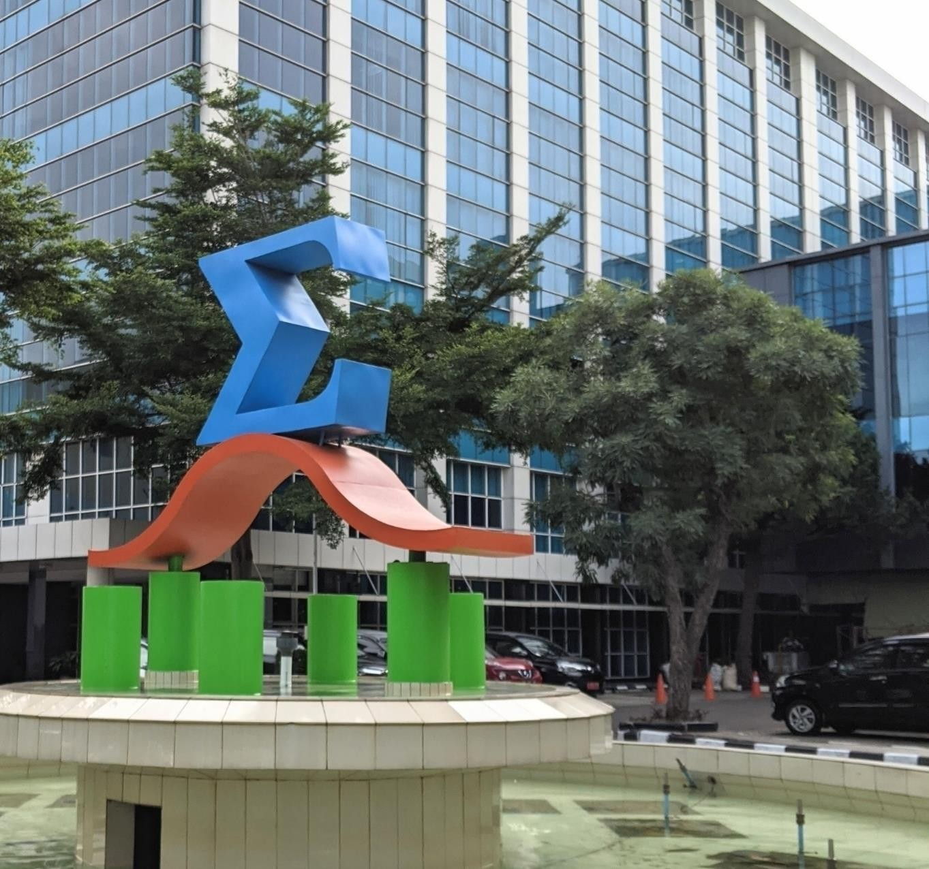







Terima Kasih!
Sumber gambar: https://www.pexels.com

